Slide 1


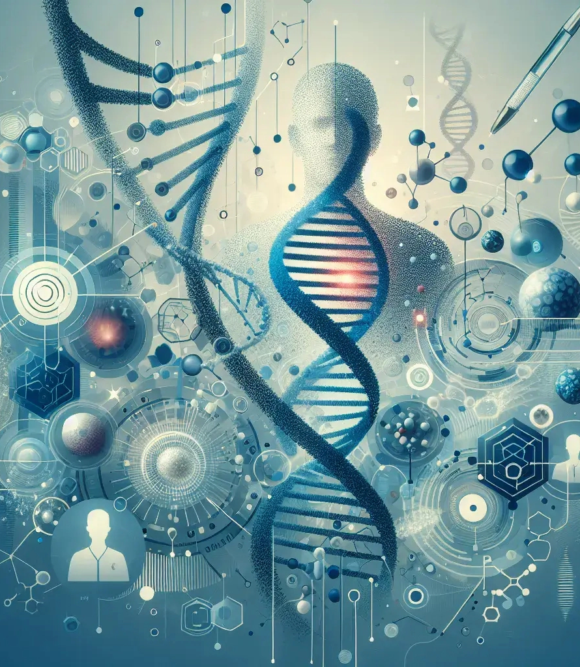

Inovații farmaceutice - instrumente pentru medicina viitorului
Centrul de Cercetare-Dezvoltare Inova a+
Antibiotice SA, Iași (România)
Iuliana Bejenari
Loredana Enachi
Raluca Frățilă
Oana Maria Lunganu
Mihaela Nicoară

Slide 2
Inovația în industria farmaceutică: o necesitate
Medicamente biologice și biosimilare
Nanomedicină
Imunoterapie
INOVAție
AI & machine learning
Terapie genică și celulară
Medicină personalizată

Slide 3
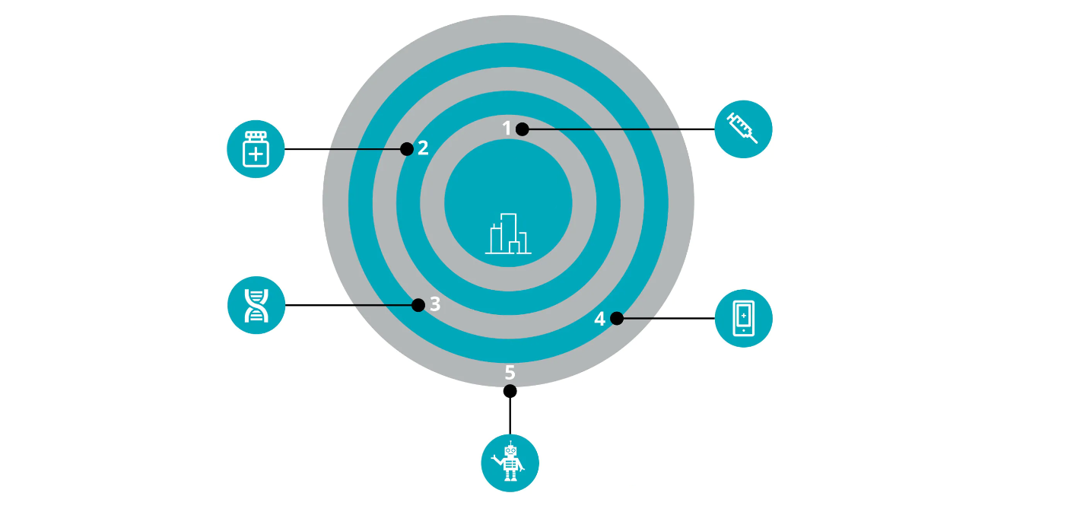
Conținutul prezentării
MEDICINA PERSONALIZATĂ
PREVENȚIA
MEDICINĂ TRADIȚIONALĂ
TERAPII CURATIVE
TERAPIA DIGITALĂ
NANOTEHNOLOGII
3

Slide 4

În mod tradițional medicina s-a concentrat pe tratamentul semnelor și simptomelor;
Costul tratamentelor cronice crește de la an la an, fiind necesară orientarea spre diagnosticarea timpurie și prevenție;
Ideea de risc este bazată pe observațiile statistice ale distribuției stărilor și evenimentelor legate de sănătate în populația generală, acestea au devenit piatra de temelie a modului în care riscul și boala sunt definite și înțelese în medicină – inclusiv protocoalele de tratament fiind bazate pe aceste date.
1.Prevenția
4
Notes:
În mod tradițional medicina s-a concentrat pe tratamentul semnelor și simptomelor - progresul medicinei și al industriei farmaceutice în ultimii 10 ani este unul remarcabil, acesta materializându-se prin autorizarea terapiilor noi, cum ar fi: fotoimunoterapia (Japonia, 2020), lecanemab – primul medicament din lume pentru încetinerea progesiei bolii Alzheimer (Statele Unite, 2023) sau a vaccinurilor de tip mRNA. În același timp costul tratamentelor cronice crește de la an la an, fiind necesară orientarea spre diagnosticarea timpurie și prevenție .
Ideea de risc este bazată pe observațiile statistice ale distribuției stărilor și evenimentelor legate de sănătate în populația generală. Aceste observații au devenit piatra de temelie a modului în care riscul și boala sunt definite și înțelese în medicină – inclusiv protocoalele de tratament fiind bazate pe aceste date .

Slide 5
Tipuri de prevenție
Prevenție
Primară
Dietă
Sport
Somn
Sănătate mintală
Secundară
Screening
Testări genetice
Terțiară
Recuperare funcțională
Notes:
Prevenția există sub trei forme: primară sau evitarea bolilor (care presupune modificări ale stilului de viață din punct de vedere al dietei, sportului, somnului și al sănătății mintale), secundară sau reducerea progesiei bolilor (presupune screening, testări genetice) și terțiară sau reducerea efectelor bolilor existente – recuperare funcțională prin reabilitare1.

Slide 6
Impactul medicinei de prevenție
Creșterea calității vieții și a speranței de viață sănătoasă
Reducerea ratei de îmbolnăvire
Creșterea taxelor colectate
Creșterea forței de muncă
Reducerea ratei de exacerbare
Reducerea numărului de pacienți și mortalitatea
Reducerea costurilor naționale de sănătate
Prevenție
Reducerea ratei de mortalitate
Reducerea costurilor CAS/pers
Ameliorarea calității vieții aparținătorilor
Prevenția nu crește speranța globală de viață, ci prelungește perioada în care omul este sănătos - oamenii sunt bolnavi pe o perioadă scurtă, reducând concomitent costurile de sănătate.
Prevenția practicată de grupul de vârstă 75-80 ani care necesită, în mod uzual, îngrijiri medicale pe care termen lung, ameliorează calitatea vieții și reduce numărul total de pacienți care necesită îngrijiri medicale.
Notes:
Impactul medicinei de prevenție s-a concentrat pe 8 domenii de prevenție: diabet, dependența de nicotină, demență, depresie, hipertensiune arterială, inactivitate fizică, obezitate și fracturi datorate fragilității. Există o dezbatere continuă legată de modul în care prevenția influențează costurile legate de sănătate – un argument este faptul că, deși susceptibilitatea la boli a fost scăzută de prevenție, probleme de sănătate apar din cauza proceselor naturale de îmbătrânire. Simularea ilustrată în figură ilustrează faptul că prevenția nu crește speranța globală de viață, ci prelungește perioada în care omul este sănătos. Altfel spus, oamenii sunt bolnavi pe o perioadă mai redusă, reducând concomitent costurile de sănătate. Prevenția practicată de grupul de vârstă 75-80 ani care necesită, în mod uzual, îngrijiri medicale pe care termen lung, ameliorează calitatea vieții și reduce număr total de oameni care necesită îngrijiri medicale.

Slide 7

Instrumentele prevenției
NUTRIȚIE ȘI MICROBIOM
TESTARE GENETICĂ
DETECȚIE TIMPURIE PRIN MONITORIZAREA PARAMETRILOR BIOCHIMICI
VACCINURI

Slide 8
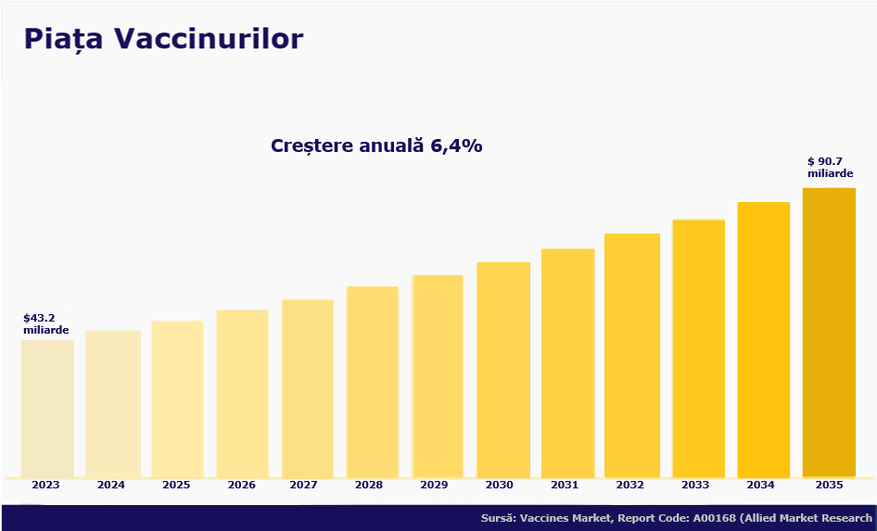
Instrumentele prevenției - Vaccinuri
În 2023 piața vaccinurilor a fost evaluată la 4,3 miliarde dolari – se preconizează că în 2035 va ajunge la 90,7 miliarde de dolari cu o creștere anuală de 6,4%.

Slide 9
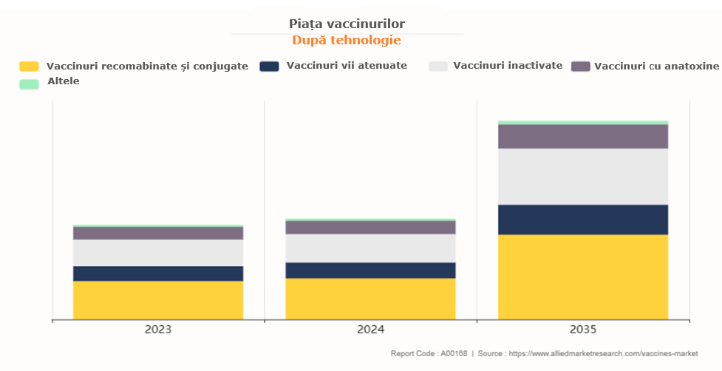
Instrumentele prevenției - Vaccinuri
Sunt disponibile vaccinuri pentru prevenția a peste 20 de boli: vaccinurile pentru prevenția HPV au potențialul de a reduce sau chiar elimina cancerul de col uterin, dar în 2021 doar 21% din populația țintă a fost imunizată cu prima doză;
Pot fi dezvoltate mai multe vaccinuri pentru prevenția diverselor tipuri de cancer, având la bază tehnologia folosită pentru vaccinul anti COVID-19;
Pot fi dezvoltate forme noi de vaccinare non-invazive cum este imunizarea transcutanată care se face prin intermediul unui plasture cu micro-ace.
În funcție de tipul de tehnologie, se preconizează că vaccinurile obținute prin recombinare și conjugare vor domina piața vaccinurilor până în 2035.
Notes:
Vaccinurile – la ora actuală sunt disponibile vaccinuri pentru prevenția a peste 20 de boli: vaccinurile pentru prevenția HPV au potențialul de a reduce sau chiar elimina cancerul de col uterin, dar în 2021 doar 21% din populația țintă a fost imunizată cu prima doză
- În viitor pot fi dezvoltate mai multe vaccinuri pentru prevenția diverselor tipuri de cancer, având la bază tehnologia folosită pentru vaccinul anti COVID-19, de asemenea pot fi dezvoltate forme noi de vaccinare non-invazive cum este imunizarea transcutanată care se face prin intermediul unui plasture cu micro-ace.

Slide 10
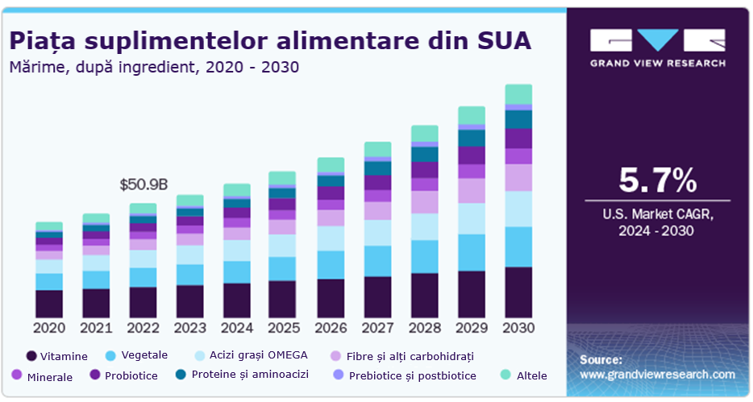
Instrumentele prevenției – Nutriție și microbiom
Microbiomul și nutriția sunt elemente cheie în starea de sănătate a organismului (tulburările acestora sunt asociate cu boli precum obezitatea, diabet tipul 2, steatoza hepatică, cancer), susținând astfel că “suntem ceea ce mâncăm”.
Se preconizează o creștere anuală a pieței suplimentelor alimentare din SUA de 5,7%, cu accent pe segmentul de vitamine, produse vegetale și acizi grași OMEGA.

Slide 11
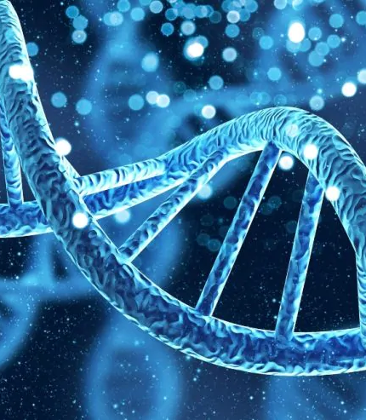
Tratamente care îndepărtează simptomele unei boli prin corectarea permanentă (sau semipermanentă) a afecțiunii de bază;
Scopul: eliminarea bolii și readucerea pacientului la o stare bună de sănătate și cu o calitate bună a vieții;
Bolile determinate de mutații genetice unice sunt printre primele tratate prin terapii curative.
2.Terapii curative
11
Notes:
Terapiile curative sunt acele tratamente, limitate în timp, care îndepărtează simptomele unei boli prin corectarea permanentă (sau semipermanentă) a afecțiunii de bază – au potențialul de a reduce incidența și prevalența multor boli. Spre deosebire de un medicament pe care un pacient trebuie să il ia pentru tot restul vieții pentru a gestiona simptomele sau progresia bolii nu este curativă.
Scopul îngrijirii curative este de a elimina boala și de a readuce persoana la o stare bună de sănătate și cu o calitate buna a vieții. Îngrijirea curativă poate avea multe forme diferite, inclusiv medicamente precum antibiotice sau chimioterapie, intervenții chirurgicale sau alte proceduri medicale, cum ar fi radiațiile sau dializa.
Bolile determinate de mutații genetice unice (de exemplu, anumite tipuri de cansunt printre primele tratate prin terapii curative.
cer, anemia falciformă și unele boli rare)

Slide 12
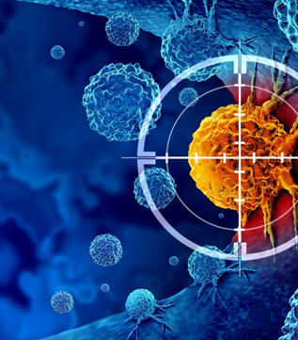
TERAPII CURATIVE
CELULARE
GENICE
CAR-T
Transplant de celule stem
Notes:
Terapii celulare și genice oferă o valoare curativă fără precedent pentru pacienții care se confruntă cu opțiuni terapeutice limitate în condiții medicale specifice.
La sfârșitul anului 2019, erau initiate peste 1000 de studii clinice în întreaga lume pentru terapii celulare și genice. Aceste studii vizează o gamă largă de boli, inclusiv cancer, tulburări musculo-scheletice și boli neurodegenerative. În prezent sunt în curs de dezvoltare un număr de 628 de terapii genetice și celulare și se prevede că până în 2030 până la 50 000 de pacienți ar putea fi tratați anual numai în Statele Unite.

Slide 13
Terapii celulare
Scop: tratarea bolii prin regenerarea sau modificarea anumitor seturi de celule;
Celulele sunt cultivate sau modificate în mediu de laborator;
Celulele pot aparține pacientului (autorecoltate) sau unui donator (celule alogene).
Notes:
Terapia celulară are ca scop tratarea bolii prin regenerarea sau modificarea anumitor seturi de celule sau folosirea celulelor pentru distribuția tratamentului în corp. În cadrul acestei terapii, celulele sunt cultivate sau modificare în mediu de laborator, în afara corpului, înainte de a fi injectate pacientului. Celulele pot aparție pacientului (autorecoltate) sau unui donator (celule alogene).

Slide 14
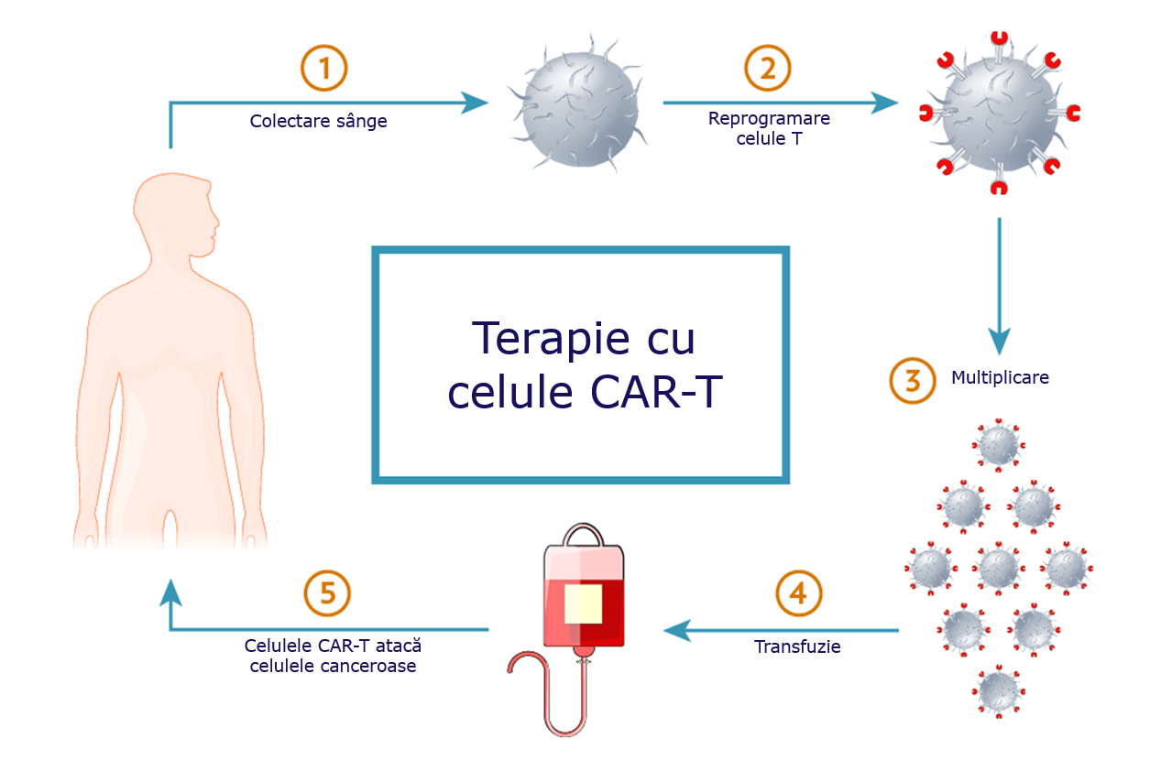
Terapiile cu celule CAR-T
Notes:
Terapiile cu celule CAR-T disponibile în prezent sunt personalizate pentru fiecare pacient în parte. Cea mai cunoscută forma de terapie prin transfer celular adoptiv (CAR-T) foloseste propriul sistem imunitar al pacientului pentru a distruge celulele canceroase. Aceasta constă în recoltarea și utilizarea propriilor celule imune în terapia cancerului. Două terapii care utilizează această tehnologie au fost aprobate în Statele Unite și multe altele sunt în curs de dezvoltare. Aplicațiile acestei tehnologii s-ar putea extinde dincolo de oncologie în boli autoimune.

Slide 15
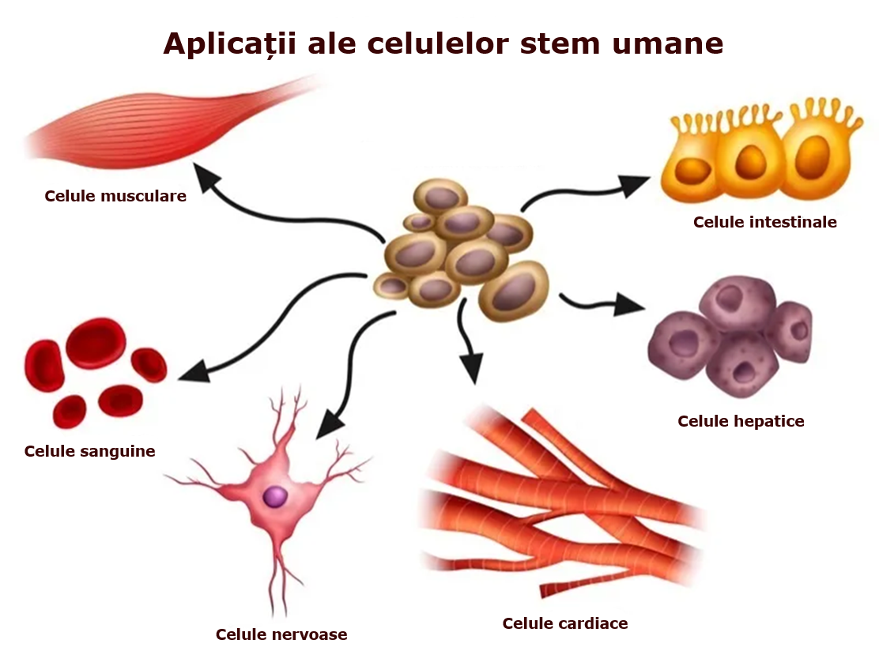
Transplantul de celule stem
Notes:
Celulele stem se utilizează in prezent în tratamentul a mai mult de 70 de afecţiuni severe, acute sau cronice, proprietatile lor specifice conferindu-le un potential urias in tratarea bolilor. Transplantul de celule stem autolog (pentru aceeasi persoana) este indicat pentru cazurile in care boala nu este de natura genetica (ereditara), iar transplantul alogen (pentru o persoana diferita fata de cea de la care s-a facut prelevarea) este indicat atat pentru bolile mostenite cat si pentru celelalte tipuri de boli.
In prezent exista in lume peste 600.000 de unitati de celule stem stocate din sangele cordonului ombilical.
Dintre bolile tratabile cu celule stem fac parte urmatoarele categorii: leucemii acute si cronice, sindroame mielodisplazice, limfoame, hemoglobinopatii, anemii, anomalii plachetare ereditare, boli mieloproliferative, boli congenitale ale sistemului imun, boli fagocitare, boli congenitale metabolice etc

Slide 16
Terapii genice
Scop: tratarea bolilor prin înlocuirea, inactivarea sau introducerea de gene;
Vizează bolile determinate de o singură sau de câteva mutații genetice (fibroza chistică, boala cu celule falciforme, sindromul X fragil, distrofia musculară, boala Huntington) ;
Ar putea înlocui mastectomiile profilactice.
Notes:
Terapia genică are ca scop tratarea bolilor prin înlocuirea, inactivarea sau introducerea de gene în cadrul celulelor – fie direct în corpul pacientului (in vivo), fie în mediu de laborator (ex vivo).
Prima terapie genetică din Statele Unite a fost aprobată în 2019 și multe altele sunt în curs de dezvoltare. Cele mai multe dintre aceste terapii vizează bolile determinate de o singură sau de câteva mutații genetice. Astfel de boli ar putea include fibroza chistică, boala cu celule falciforme, sindromul X fragil, distrofia musculară și boala Huntington. Înlocuirea genelor, de exemplu, ar putea înlocui mastectomiile profilactice.

Slide 17

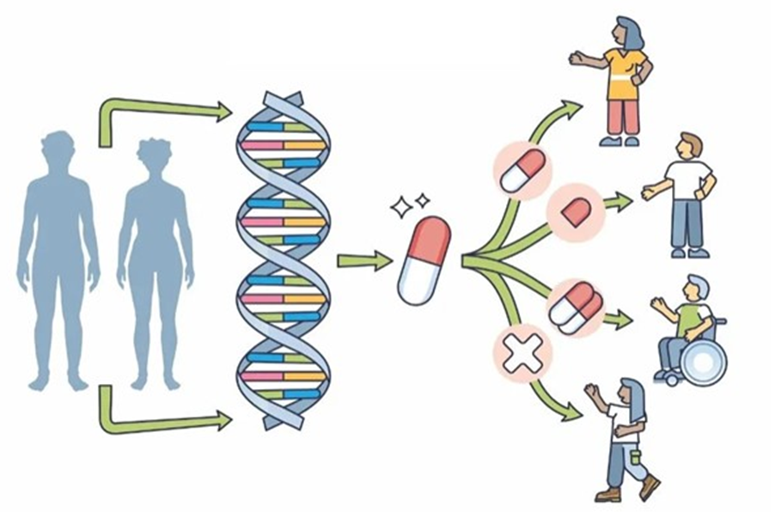
Concept în curs de dezvoltare care implică gestionarea sănătății pacienților în funcție de fenotipul și genotipul caracteristic al acestora.
3. Medicina personalizată
Folosește informațiile genomice și moleculare ca markeri biologici pentru a se adapta la nevoile individuale de îngrijire medicală în numeroase patologii oncologice, hematologice, ginecologice, cardiologice etc.
17
Notes:
Conform directivei 2015/C 421/03 Official Journal of the European Union, nu există o definiție de comun acord a termenului „medicament personalizat”.

Slide 18
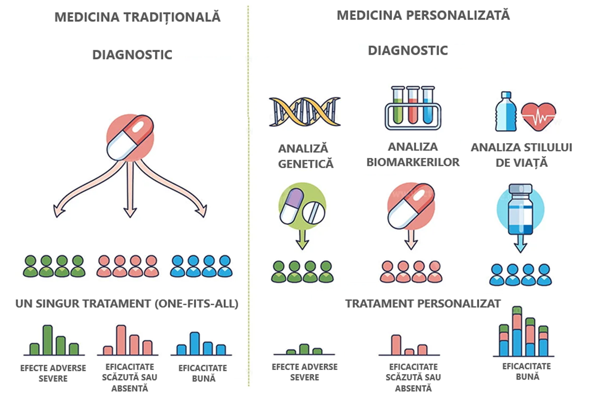
Medicina tradițională urmează o abordare „one-fits-all”, bazată pe rezultatele medii ale populației generale.
Medicina personalizată, integrează nevoile fizice, psihologice și sociale ale individului, concentrându-se pe factori precum structura genetică a individului, stilul de viață și starea emoțională, având ca scop crearea unui plan de tratament personalizat.
18
Notes:
Tratamentul personalizat începe prin înțelegerea completă a caracteristicilor genetice, biologice, psihologice și sociale ale individului.

Slide 19
Beneficii
Provocări
Integritatea și confidențialitatea datelor
Cost și accesibilitate
Considerente legale și de etică
Bază de dovezi limitate
Provocări privind implementarea
Tratament țintit
Diagnostic îmbunătățit
Evaluarea predictivă a riscurilor
Îmbunătățirea dezvoltării medicamentelor
Implicarea și împuternicirea pacientului
Medicina personalizată
19
Notes:
Beneficii
Unul dintre avantajele cheie ale medicinei personalizate este capacitatea de a oferi tratamente țintite, utilizand instrumente și tehnici avansate de diagnosticare pentru a identifica bolile într-un stadiu incipient și cu o mai mare acuratețe.
Prin înțelegerea mecanismelor care stau la baza bolilor la nivel molecular, cercetătorii pot dezvolta medicamente care vizează selectiv factorii care cauzează boli, îmbunătățind rezultatele tratamentului.
Medicina personalizată împuterniceste pacienții prin implicarea lor în propriile decizii de îngrijire a sănătății. Pacienții pot participa activ la planificarea tratamentului și pot face alegeri informate în ceea ce privește îngrijirea lor medicală.
Provocari
Implementarea cu succes a a medicinei personalizate se bazează pe integrarea și analiza unor cantități mari de date despre pacienți, inclusiv informații genetice, clinice și despre stilul de viață. Asigurarea confidențialității și securității datelor ridică provocări semnificative.
Medicină personalizată poate fi costisitoare, în special atunci când se ia în considerare necesitatea testării genomice avansate, a analizei datelor și a opțiunilor de tratament adaptate.
Printre provocarile privind medicina personalizata amintim si considerentele legale si de etica, baza de dovezi limitata si provocari privind implementarea

Slide 20
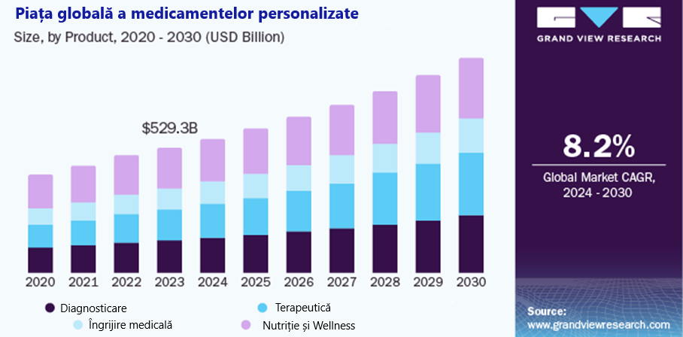
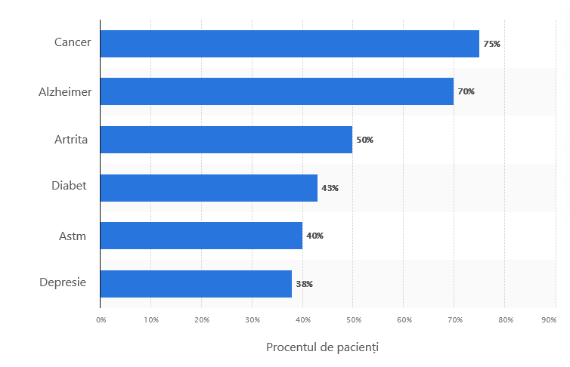

Piața globală a medicamentelor personalizate în 2023: 529.3 miliarde USD.
8.20% 2024 - 2030
Eficacitatea scăzută a medicamentelor tradiționale variază în funcție de clasa terapeutică și poate afecta între 38% și 75% din populația țintă de pacienți.
20

Slide 21
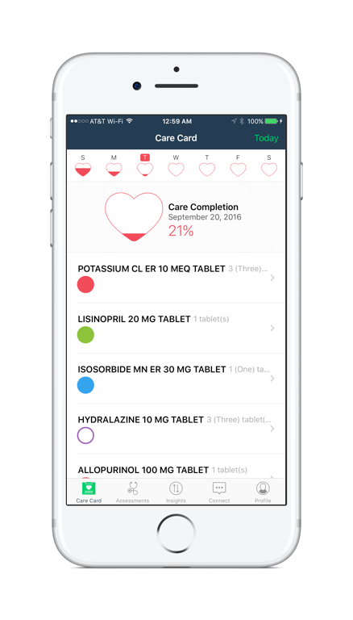
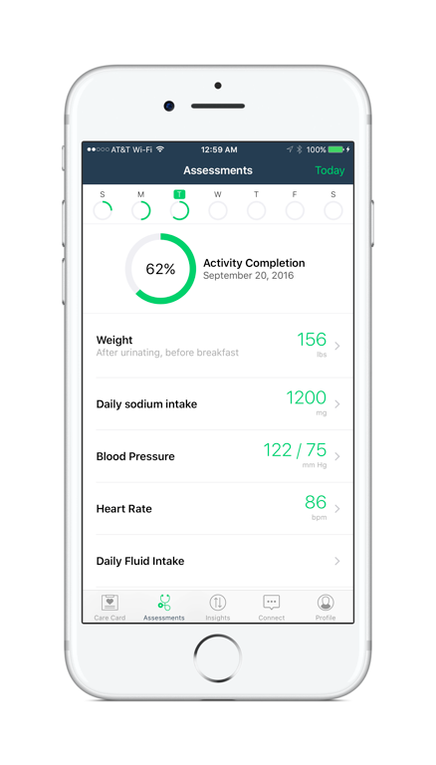
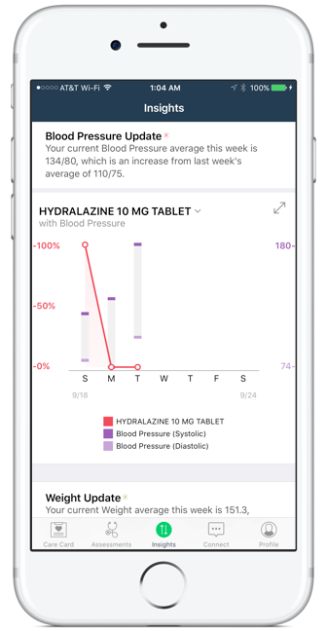
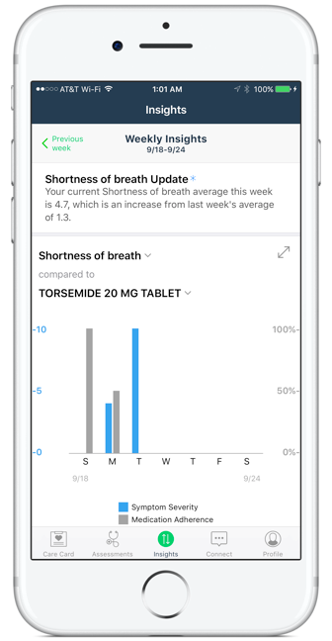
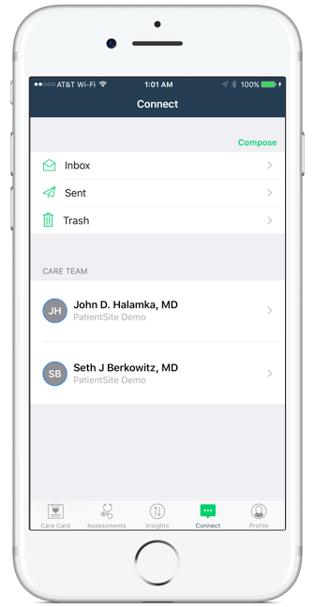
BIDMC@Home Monitoring app, Beth Israel Deaconess Medical Center
dezvoltă un plan zilnic de îngrijire (inclusiv medicamente, dietă și activitate) pentru fiecare pacient, pe baza dosarului său de sănătate (EHR-Electronic health record) și îl transmite pe telefonul pacientului.
Medicina personalizată - Aplicații
21
Notes:
Aproximativ 36% dintre pacienți nu primesc medicația corectă. Personalizarea va evita cazurile cu medicamente inadecvate.
Sistem informatic medical (Electronic health record)
EHR-urile sunt înregistrări în timp real, centrate pe pacient, care fac informațiile disponibile instantaneu și în siguranță pentru utilizatorii autorizați.

Slide 22
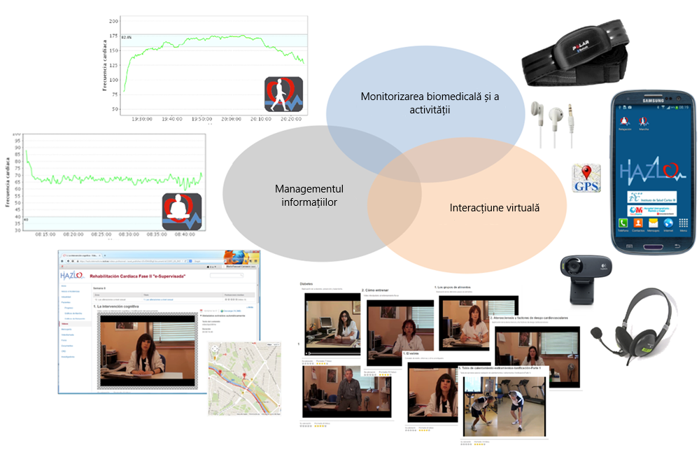
Proiectul “HAZLO”: Proiect personalizat de reabilitare cardiacă
Obiectiv
Implementarea și evaluarea unui program de reabilitare cardiacă la pacienții cu risc, numit e-supervision, care este optimizat pentru stilul de viață de zi cu zi al pacientului individual.
Medicina personalizată-Aplicații
22
Notes:
La nivel global, bolile cardiovasculare reprezintă aproximativ 50% din decesele cauzate de bolile netransmisibile.
Conceptul de medicină personalizată este extins la o perspectivă mai largă, referitor la adaptarea dinamică a tratamentelor și planurilor de îngrijire, la stilul de viață și condițiile sociale ale pacientului.

Slide 23
Fazele personalizării dinamice ale planului de reabilitare cardiacă
Proiectul “Hazlo”
1. Stabilirea inițială a planului de reabilitare
– profilul pacientului–
Caracteristici legate de diagnostic
Factori de risc cardiovascular
Factorii de risc psihologic
2. Adaptarea dinamică a planului de reabilitare
Permite modificări precise și în timp util ale planului pe măsură ce se realizează;
(ex. cardiopatii, patologii interferente în antrenament precum diabetul, obezitatea, ateroscleroza, rata ischemică maximă, anticoagularea și fibrilația atrială);
(ex.: dislipidemia, diabetul, hipertensiunea arterială, obezitatea, fumatul și inactivitatea fizică);
(ex.: anxietatea, depresia, situația profesională).
Resursele tehnologice nu numai că sprijină pacienții în realizarea planului lor de reabilitare într-o manieră sigură și asistată, dar permit și monitorizarea zilnică de la distanță, precum și înregistrarea desfășurării activităților programate;
Permite efectuarea de modificări precise ale planurilor în funcție de evoluția și atingerea obiectivelor terapeutice, sau modificări ale situațiilor, simptomelor și preferințelor personale ale pacienților.
23
Notes:
Precizia cu care este definit planul de reabilitare, permite modificări precise și în timp util ale planului pe măsură ce se realizează

Slide 24
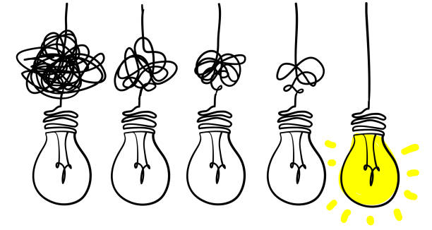
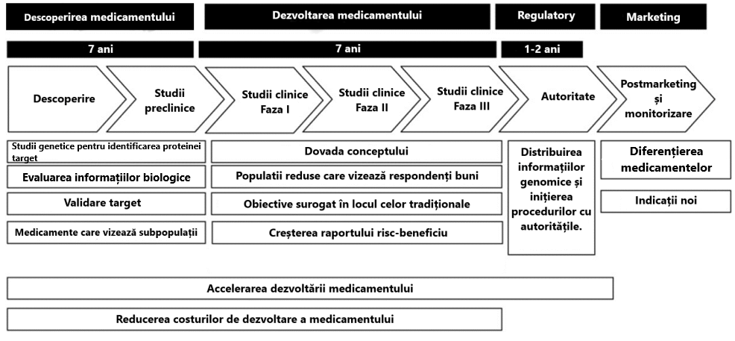
Etapele dezvoltării unui medicament personalizat
24

Slide 25


Terapia digitală (DTx)
Terapia Digitală (DTx) = aplicații software orientate către pacient
1. Individual
2. Asociate cu tratamenente medicale tradiționale
UTILIZARE
4. Terapia digitală
DIRECȚII
1. Tratează
3. Gestionează
2. Previne
BENEFICIU DOVEDIT CLINIC
25

Slide 26



Medicina tradițională vs Terapia digitală
- Diferențe -
Costuri de dezvoltare ridicate
Timp de dezvoltare până la 12 ani
Calea de distribuție:
  Producător – distribuitor – furnizor de servicii medicale (spital, clinică, farmacie etc.) – pacient
Efecte secundare: toxicitatea medicamentului
Aderența medicală: 50%
Mentenanță: nu este cazul
Data de expirare: Ultima zi pe care producătorul o garantează
Accesibilitate către pacient: fără nivel de educație
Cerințe preliminare: nu este necesar
Securitatea datelor: nu se aplică
Costuri de dezvoltare relativ mici
Timp de dezvoltare între 3 – 7 ani
Calea de distribuție:
  Dezvoltator – Furnizor de platformă – Pacient
Efecte secundare minore datorate utilizării dispozitivelor mobile
Aderența medicală: 80%
Mentenanță: Disponibil prin actualizare soft
Data de expirare: În funcție de eficacitate care se modifică în timp
Accesibilitate către pacient: necesită educație în prealabil
Cerințe preliminare: Dispozitiv digital, nivel adecvat de abilitate cognitivă
Securitatea datelor: este nevoie de securitate cibernetică
- Aspecte comune -
Efect terapeutic dovedit clinic
Prescrise pentru boli specifice

Slide 27
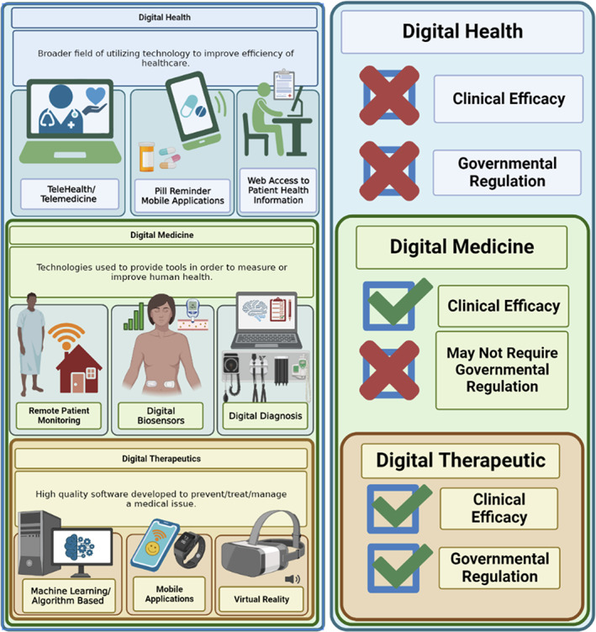
Sanatatea digitală vs
Medicina digitală vs
Terapia Digitală
Sanatate digitală
Sănătatea digitală
Domeniu larg de utilizare a tehnologiei cu scopul îmbunătățirii eficiente a asistenței medicale
Eficacitate clinică
Reglementări legislative
Medicina digitală
Medicina digitală
Tehnologii utilizate pentru a oferi instrumente în vederea măsurării sau îmbunătățirii sănătății umane
Eficacitate clinică
Poate să nu necesite reglementări legislative
Terapia digitală
Terapia digitală
Dezvoltare software de înaltă calitate pentru prevenirea/tratarea/gestionarea unei probleme medicale
Eficacitate clinică
Reglementări legislative

Slide 28
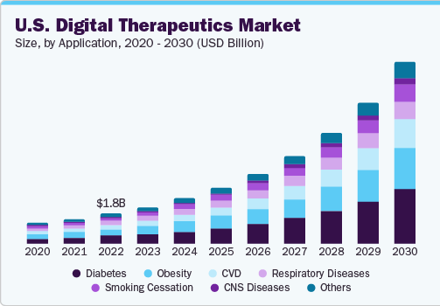
TERAPIA DIGITALĂ
  Diabet
  Obezitate
  Afecțiuni cardiovasculare
  Afecțiuni respiratorii
  Afecțiuni ale sistemului nervos central
  Tulburări gastrointestinale
  Renunțare la fumat, droguri
Diabet – 29,4% cea mai mare cotă de piață
Domenii de aplicare

Slide 29

TERAPIA DIGITALĂ
Utilizare finală
  Pacienți – 34.08 %
  Furnizori de servicii
  Contribuabili
  Angajatori
  Alții
Număr utilizatori
dublu
de la un an la altul
https://www.statista.com/statistics/1223250/number-of-digital-therapeutic-users-worldwide/

Slide 30







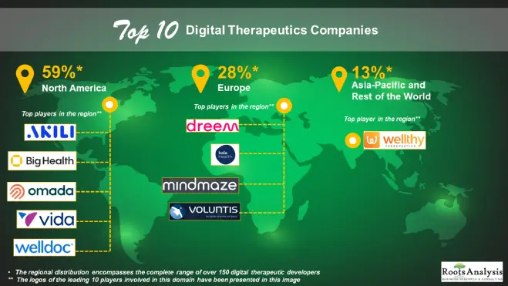

TERAPIA DIGITALĂ
59% America de Nord
28% Europa
13% Asia și restul lumii
https://www.rootsanalysis.com/key-insights/10-leading-digital-therapeutic-companies.html

Slide 31
Etape pentru lansarea programelor de terapie digitală (DTx)
1. Dezvoltare produs
2. Regulatory Approval
3. Evaluare clinică
4. Comercializare
Identificarea în colaborare a punctelor de interes din lumea reală și a nevoilor nesatisfăcute ale pacientului. Dezvoltarea unui nou produs DTx.
Regulatory review și aprobarea documentației DTx de către autoritatea notificatoare (UE), FDA (US) sau alte agenții de reglementare.
Validarea clinică a produselor DTx este un proces semnificativ mai rapid și mai ușor decât medicamentele tradiționale, datorită naturii lor digitale și a perioadelor rapide de efect.
Produsele DTx permit ca procesele inovatoare de marketing și vânzări să fie mai ușor de utilizat, precum și strategiile de distribuție mai rapide și mai rentabile.

Slide 32
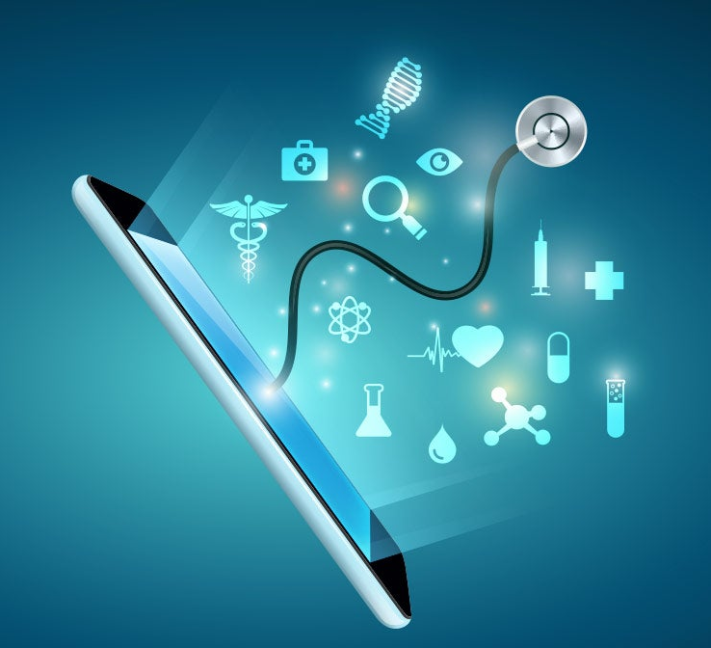
Avantaje pentru companiile farmaceutice
Beneficii
Îmbunătățirea rezultatelor privind sănătatea pacientului
Extinderea ciclului de viață a medicamentelor/ dispozitivelor medicale
Acces la informații clinice în timp real
Personalizarea tratamentului
Creșterea valorii medicamentelor/dispozitivelor medicale asociate terapiei digitale
Extinderea ofertei terapeutice și intrarea pe o piață nouă
Potențial de inovare în pipeline-ul de produse

Slide 33
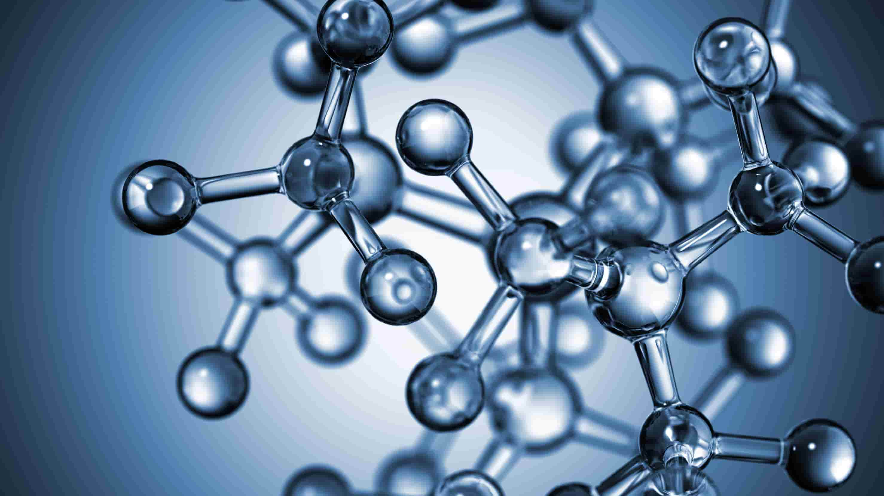
Impact profund asupra industriei farmaceutice, influențând numeroase aspecte ale dezvoltării, producției și administrării medicamentelor.
5. nANOTEHNOLOGII
33
Notes:
Nanotehnologiile au un impact profund asupra industriei farmaceutice, influențând numeroase aspecte ale dezvoltării, producției și administrării medicamentelor.

Slide 34
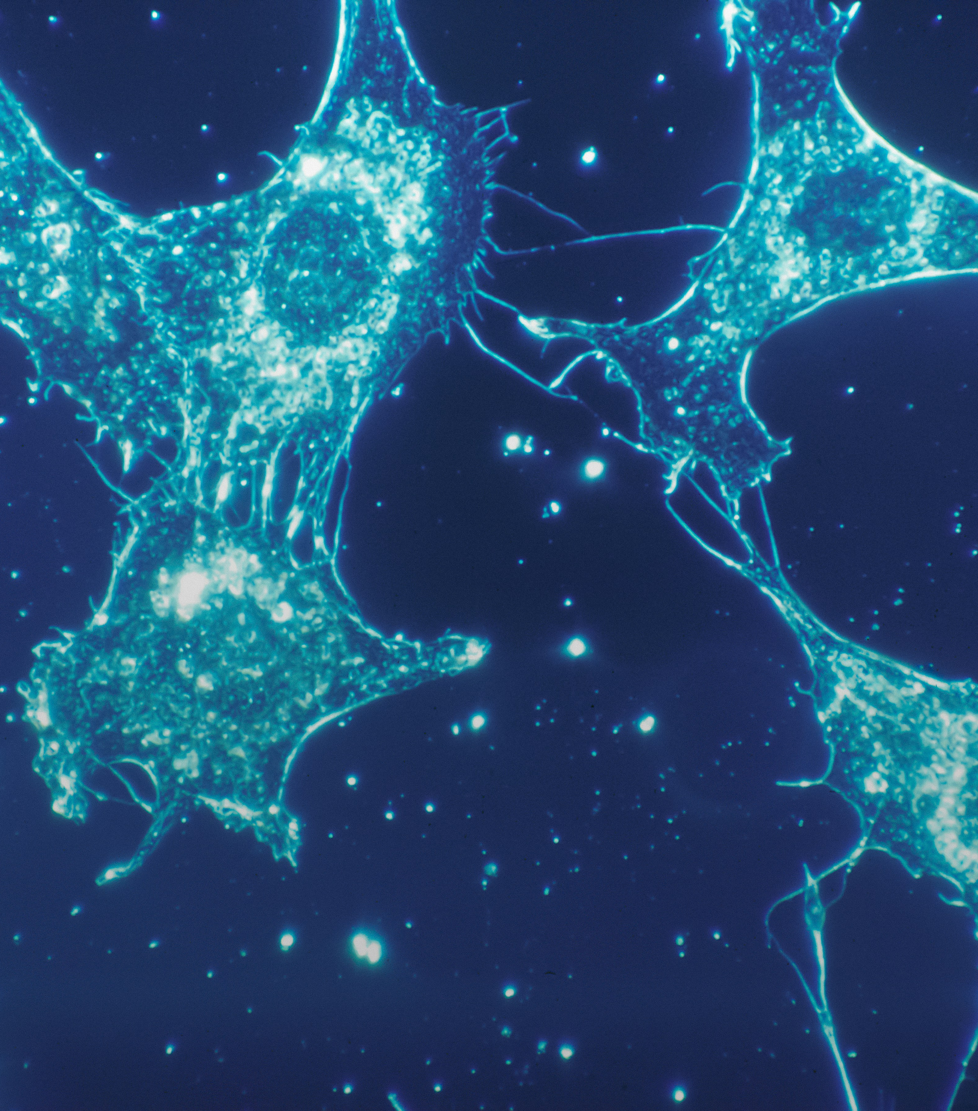
Aplicații practice
NANOTEHNOLOGII
1. Diagnosticare și Monitorizare
2. Transport API
Biosenzori, nanodispozitive
Biosenzori de glucoză
Biosenzori pentru detectarea cancerului
Biosenzori pentru detectarea agenților patogeni (bacterii, virusuri)
Dispozitive de imagistică nanometrică
Sisteme de transport API la locul de acțiune
Nano-capsule
Liposomi
Dendrimeri
Nanosfere de aur
Nanotuburi de carbon
Nanogeluri
Nanoparticule magnetice
3. Dezvoltarea Medicamentelor
Proiectarea de molecule cu specificitate îmbunătățită
Liganzi specifici care se pot lega de ținte biologice specifice - receptori de pe celule canceroase
Notes:
Nanotehnologiile sunt utilizate pentru a crea biosenzori și nanodispozitive care pot detecta boli în stadii foarte timpurii și pot monitoriza răspunsul la tratament în timp real.
La nivel molecular, nanotehnologiile ajută în proiectarea de noi molecule și în testarea interacțiunilor acestora cu țintele biologice, accelerând procesul de descoperire a medicamentelor.
Nanotehnologiile permit dezvoltarea de sisteme de livrare a medicamentelor extrem de precise, care pot viza celulele bolnave fără a afecta țesuturile sănătoase. Acest lucru crește eficiența medicamentelor și reduce efectele secundare.

Slide 35
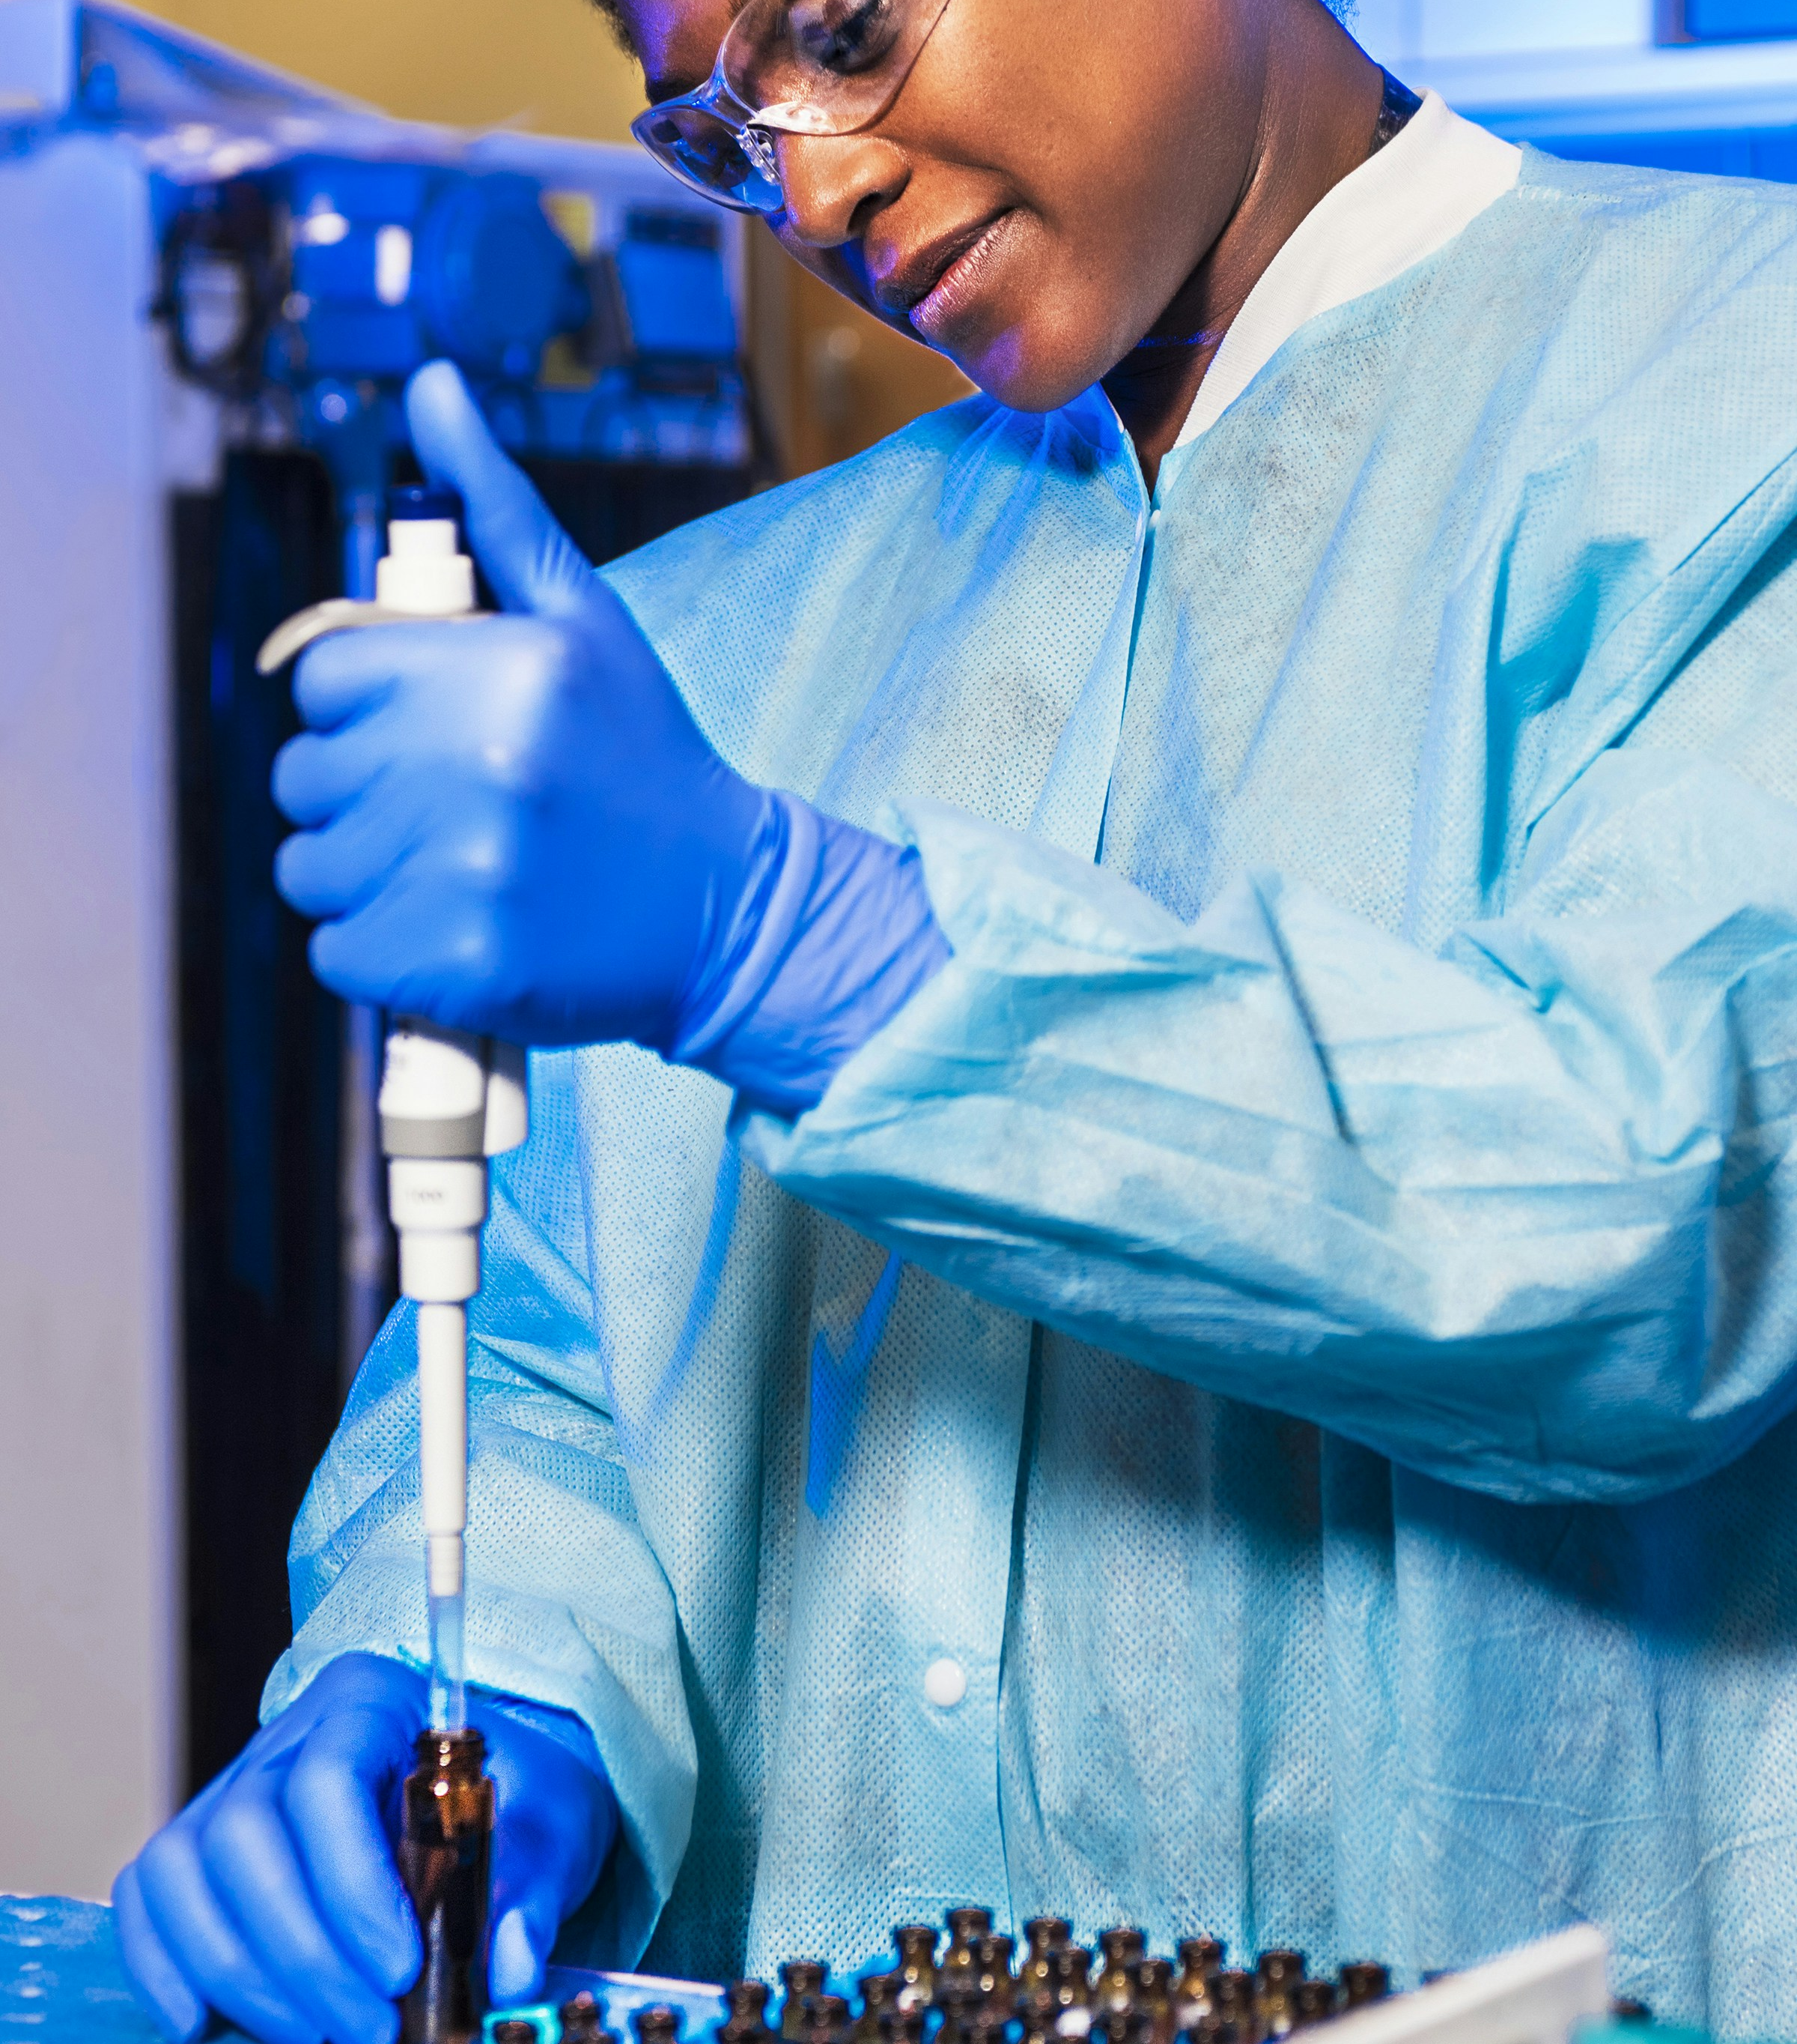


Aplicații în cercetare și dezvoltare
Descoperirea medicamentelor
Sisteme avansate de livrare
Modelare moleculară
între medicamente și ținte
biologice
Screening
(identificarea compușilor activi)
Vectori de livrare
(liposomi, micelii polimerice, dendrimeri)
Livrarea medicamentelor biologice
(proteine, peptide, acid nucleic)
Notes:
Nanotehnologiile permit studierea interacțiunilor la nivel molecular între medicamente și țintele lor biologice, ajutând la proiectarea unor molecule terapeutice mai eficiente.
Tehnologiile nanometrice pot fi utilizate în procesele de screening de înaltă performanță pentru identificarea rapidă a compușilor activi din bibliotecile chimice.
Vectori de livrare - Liposomii, miceliile polimerice și dendrimerii, sunt sisteme utilizate pentru a transporta medicamentele direct la celulele țintă, sporind biodisponibilitatea și reducând efectele secundare. Acestea pot fi proiectate pentru a elibera medicamentele în mod controlat și specific, în funcție de stimuli interni sau externi.
Nanotehnologiile permit livrarea eficientă a medicamentelor biologice, cum ar fi proteinele, peptidele și acidul nucleic, care altfel ar fi instabile sau rapid degradate în organism. Nanoparticulele pot proteja aceste molecule sensibile și le pot livra în mod specific la celulele țintă.

Slide 36
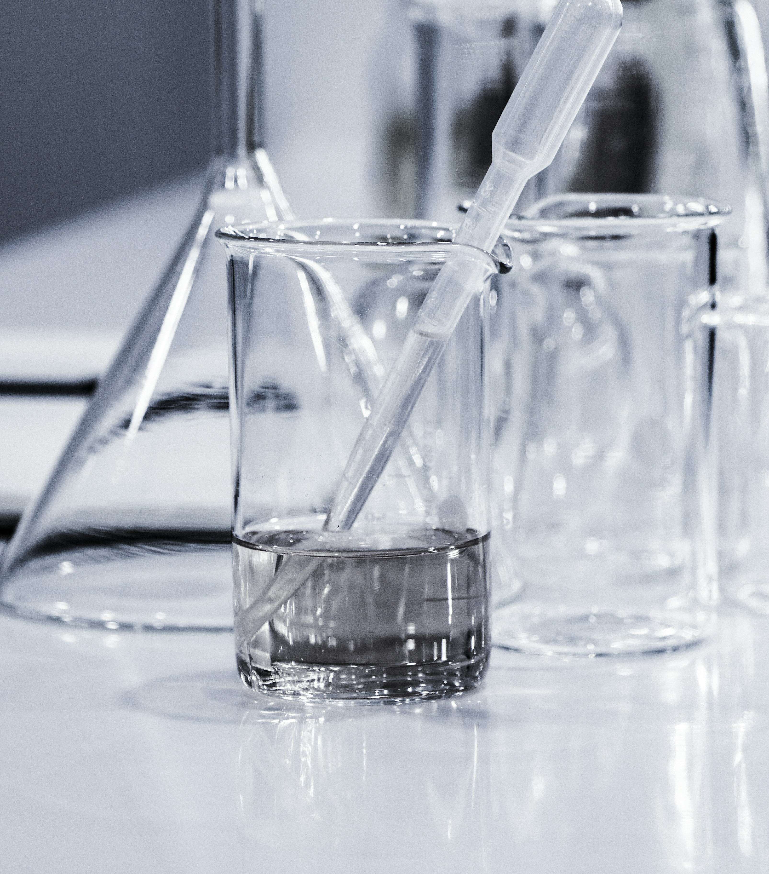


Aplicații în cercetare și dezvoltare
Diagnosticare și monitorizare
Optimizarea proprietăților fizico-chimice ale medicamentelor
Nanoimagistică
(microscopia electronică, tomografia computerizată)
Nanobiosenzori
(diagnosticarea precoce, monitorizarea progresului bolii și evaluarea răspunsului la tratament)
Eliberare controlată
și prelungită a medicamentelor
Solubilitatea și stabilitatea medicamentelor
(absorbția substanțelor hidrofobe în organism)
Notes:
Nanotehnologiile sunt folosite pentru a crea biosenzori extrem de sensibili și specifici, capabili să detecteze cantități foarte mici de biomarkeri asociați cu diferite boli. Acești biosenzori pot fi utilizați pentru diagnosticarea precoce, monitorizarea progresului bolii și evaluarea răspunsului la tratament.
Tehnicile de imagistică la nivel nanometric, precum microscopia electronică și tomografia computerizata, oferă rezoluții foarte înalte, permițând observarea directă a interacțiunilor medicamentelor la nivel celular și molecular.
Nanotehnologiile pot îmbunătăți solubilitatea și stabilitatea medicamentelor, aspecte esențiale pentru bio-disponibilitatea acestora. De exemplu, formulările nanometrice pot crește solubilitatea substanțelor hidrofobe, facilitând absorbția acestora în organism.
Sistemele de livrare bazate pe nanotehnologii pot oferi eliberare controlată și prelungită a medicamentelor, asigurând o concentrație constantă în sânge și reducând necesitatea administrării frecvente.

Slide 37
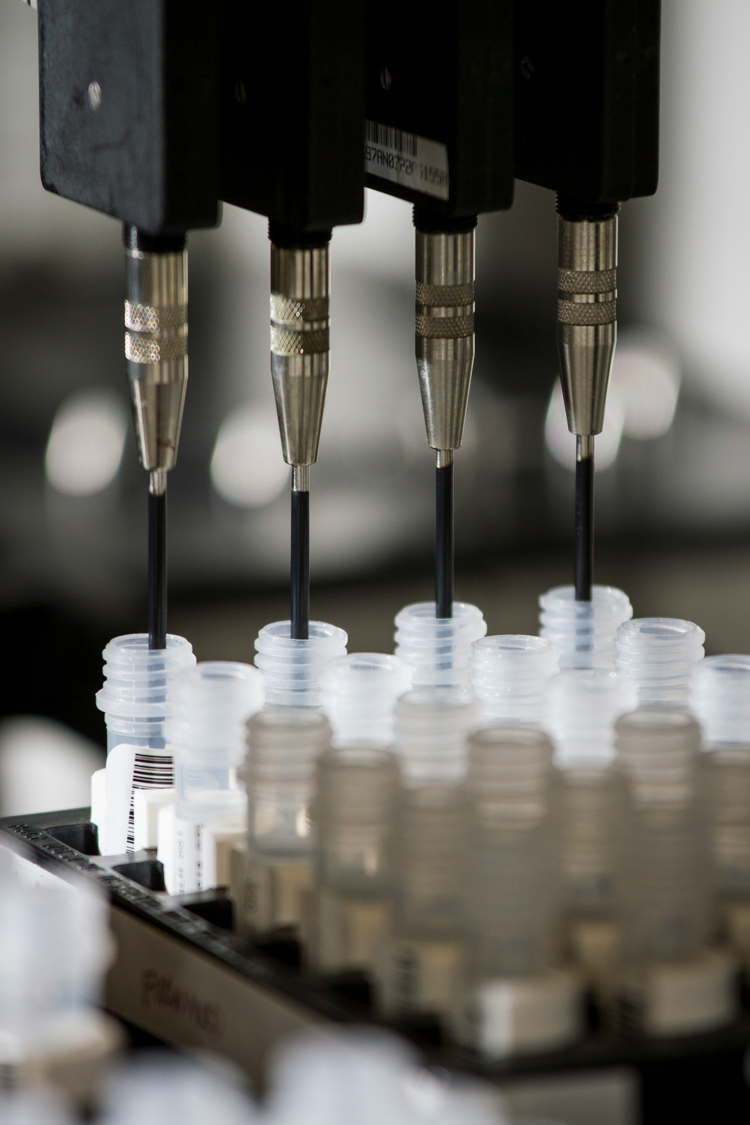


Aplicații în cercetare și dezvoltare
Medicație personalizată
Terapie genică și celulară
(tratamente personalizate bazate pe profilul genetic al fiecărui pacient)
Prescripții personalizate
(medicamente adaptate specific nevoilor individuale ale pacienților)
Notes:
Nanotehnologiile facilitează dezvoltarea și livrarea terapiilor genice și celulare, oferind soluții pentru tratamente personalizate bazate pe profilul genetic al fiecărui pacient.
Nanoparticulele pot fi proiectate pentru a transporta medicamente adaptate specific nevoilor individuale ale pacienților, crescând astfel eficacitatea și reducând riscul de efecte adverse.

Slide 38

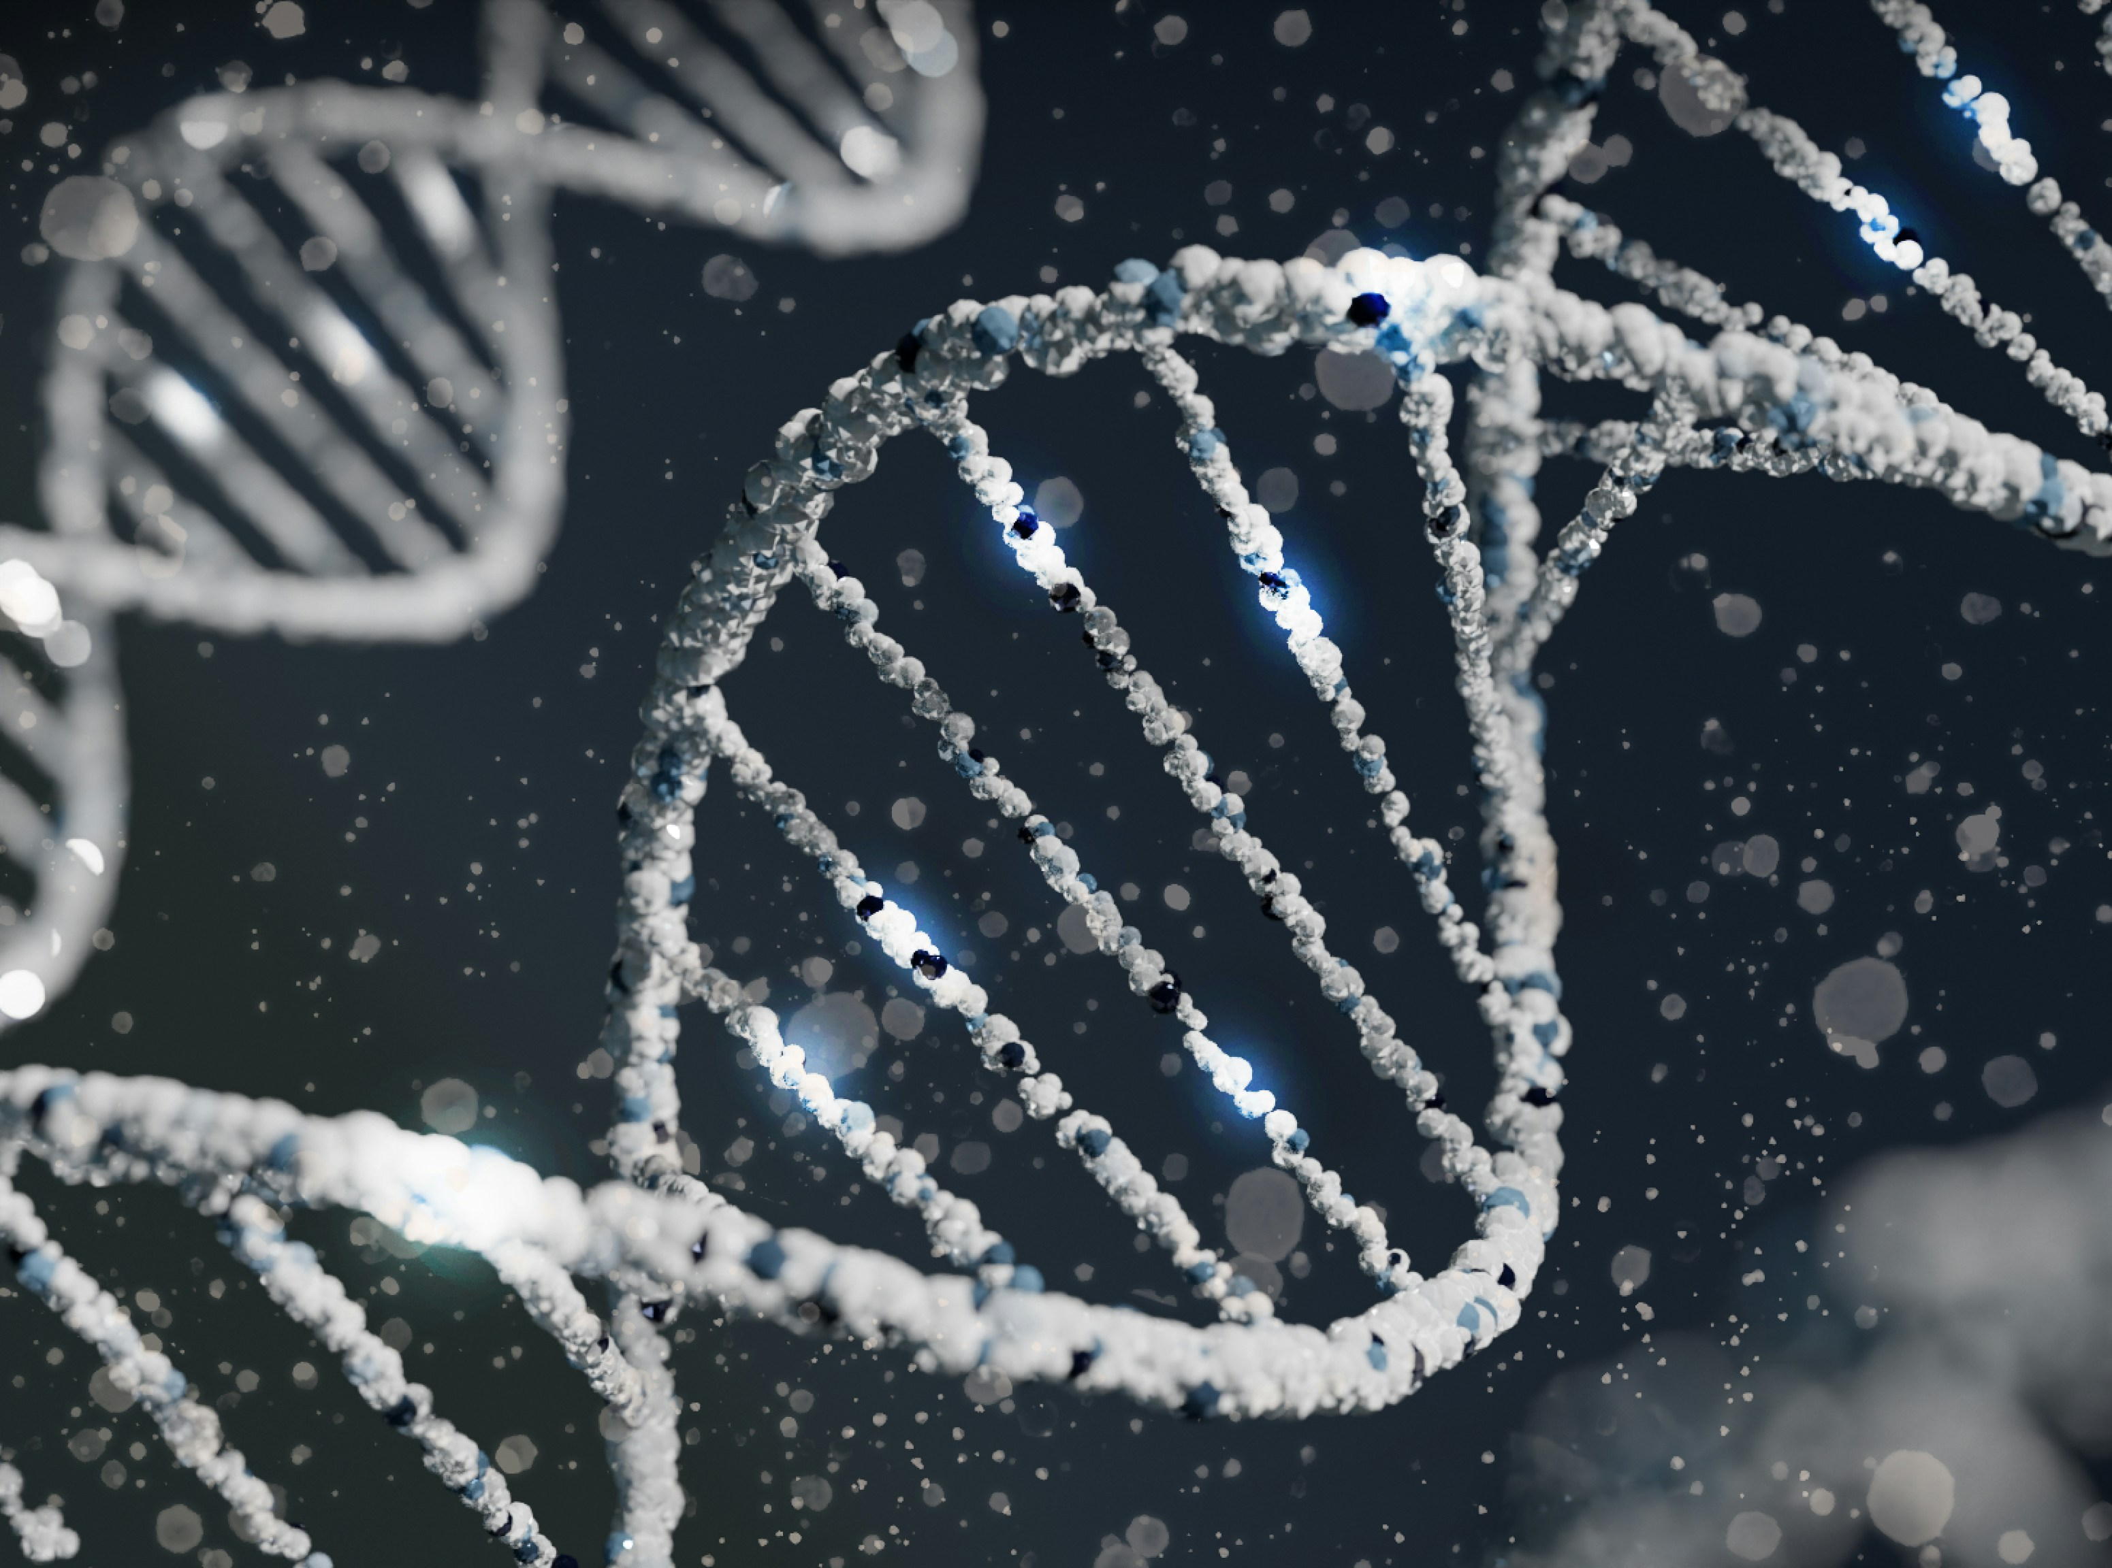



Reducerea Costurilor și Creșterea Eficienței
Avantaje
NANOTEHNOLOGII
Producție Scalabilă
Utilizarea nanotehnologiilor poate reduce costurile de producție prin procese mai eficiente și mai puțin consumatoare de resurse.
Stabilitate și Durabilitate
Formele nanometrice ale medicamentelor pot oferi o stabilitate mai mare și o durată de valabilitate extinsă, reducând pierderile și costurile asociate cu stocarea și distribuția.

Slide 39
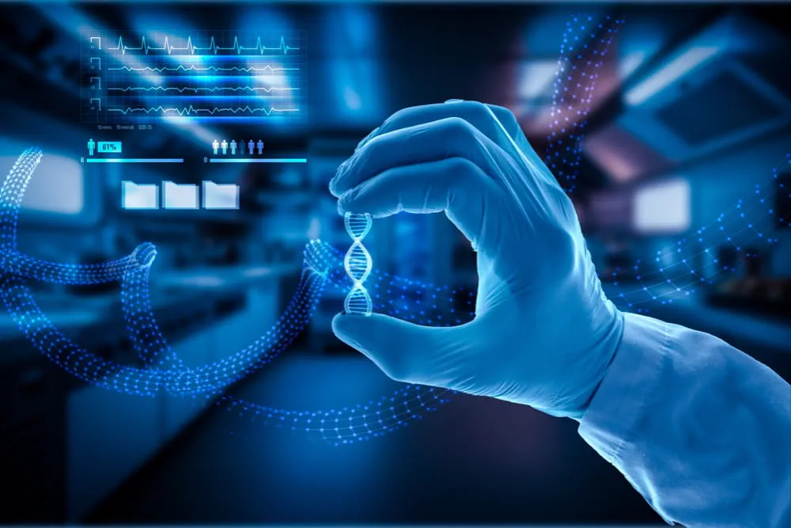

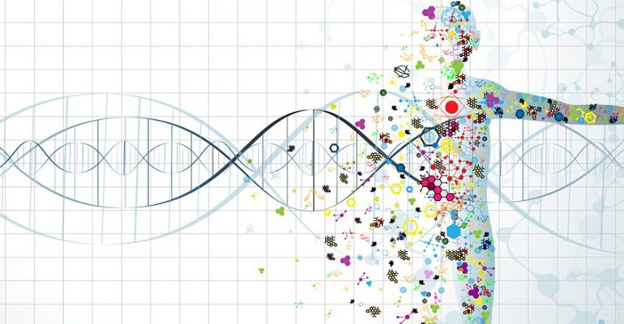
IMPACTUL
Inovațiilor farmaceutice asupra medicinei viitorului
Accelerarea procesului de descoperire a medicamentelor
Tratament personalizat și eficient
Reducerea costurilor și a timpului de dezvoltare
Îmbunătățirea calității vieții pacienților
Medicamentele personalizate oferă tratamente mai precise și adaptate nevoilor individuale.
AI și automatizarea reduc semnificativ costurile și timpul necesar pentru dezvoltarea de noi medicamente.
Noile terapii și tehnologii îmbunătățesc rezultatele tratamentelor și calitatea vieții pacienților.
Tehnologiile avansate permit identificarea mai rapidă a compușilor eficienți.

Slide 40



Concluzii
Companiile farmaceutice care sunt capabile să-și reimagineze modelul tradițional de afaceri au cele mai mari șanse de a reuși într-un viitor construit în jurul prevenției, depistării precoce și a terapiilor personalizate.

Slide 41
Vă mulțumim pentru atenție!
Iuliana Bejenari
Loredana Enachi
Raluca Frățilă
Oana Maria Lunganu
Mihaela Nicoară

